Slide 1
Online-Unterricht
16.03.21

Slide 2
Die Affinitätsreihe der Metalle (Metallreihe, Redoxreihe)
→ Besprechung des AB

Slide 3
Das Bindungsbestreben der Metalle zu Sauerstoff
INFO
Farbe der Glut
Die nebenstehende Grafik zeigt den Zusammenhang zwischen der Farbe und der Temperatur eines Verbrennungsvorgangs.
1. Formuliere den dargestellten Zusammenhang in einem Je-desto-Satz.
Je weißer die Flamme/Glut, desto höher die Temperatur bei der Verbrennung. Je roter die Flamme/Glut, desto geringer die Temperatur
Durchführung des Versuchs:
Die Metallpulver Zink, Eisen, Magnesium und Kupfer werden in die Flamme gestreut und die Farbe der Funken/Flamme beobachtet.
Beobachtung:
Beobachtung:
Metall | Farbe der Glut
Magnesium | grell-weiß
Zink | hellgelb
Eisen | orange
Kupfer | orange-rot, Flammenfärbung: grün

Slide 4
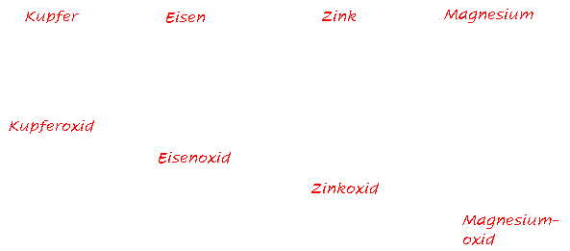
Reaktionsenergie
Je heißer die Flamme bei einer Reaktion, desto mehr Reaktionsenergie wird freigesetzt und desto heftiger verläuft die Reaktion.
Je mehr Reaktionsenergie bei der Reaktion freigesetzt wird, desto größer ist das Bindungsbestreben des Metalls zu Sauerstoff. Die entstehenden Metalloxide sind dann energiearm und sehr stabil.
Je weniger Reaktionsenergie freigesetzt wird, desto geringer ist das Bindungsbestreben zu Sauerstoff. Die entstehenden Metalloxide sind energiereich.
Bindungsbestreben zu Sauerstoff:

Slide 5









Wer hat das größte Bindungsbestreben?
Magnesium-Crew
Zink-
Gang
Aktivierungs-energie
Eisen-
Bande
Magnesiumoxid
Sauerstoff-Girls
Kupfer-
Club

Slide 6
unedler
Je größer das Bindungsbestreben zu Sauerstoff, desto ____________________ ist das Metall.
Je geringer das Bindungsbestreben zu Sauerstoff, desto ____________________ ist das Metall.
edler
Die Metallreihe
Heftaufschrieb
Metalle verbinden sich immer leichter mit Sauerstoff
Mg
Zn
Fe
Pb
Cu
Ag
Hg
Au
Unedle Metalle
Edle Metalle
MgO
ZnO
FeO
PbO
CuO
Ag₂O
HgO
Au₂O₃
Metalloxide geben immer leichter Sauerstoff ab
Merke:
Unedle Metalle sind starke Sauerstoffempfänger, ihre Metalloxide sind schwache Sauerstoffspender.
Edle Metalle sind schwache Sauerstoffempfänger, ihre Metalloxide sind starke Sauerstoffspender.

Slide 7
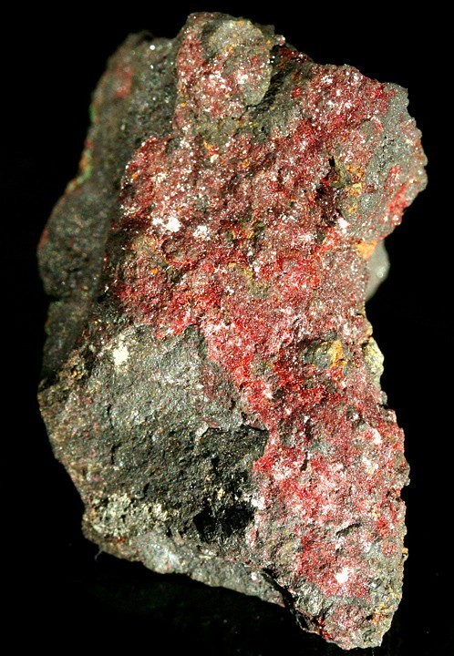
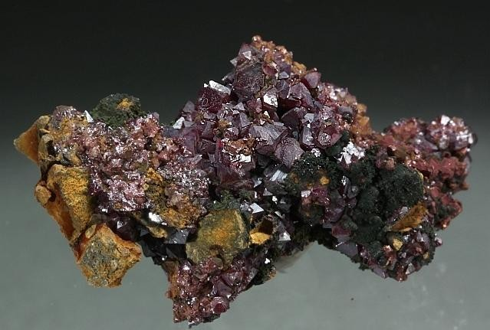
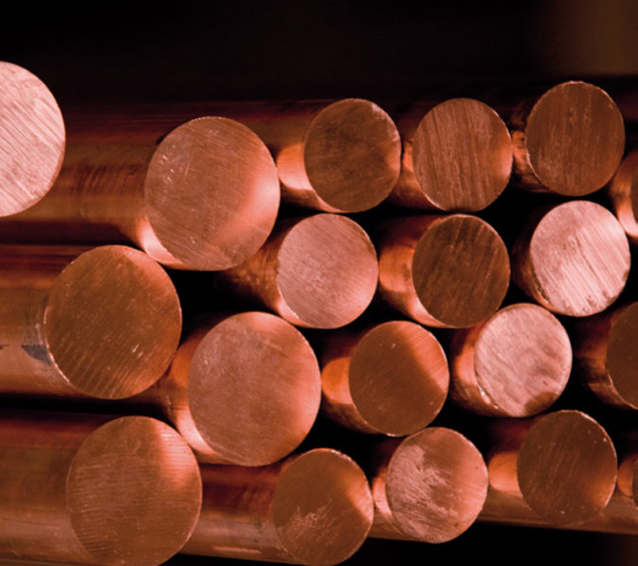

Das Mineral Cuprit enthält Kupferoxid. Es kommt z.B. in den USA, Chile oder Namibia vor.
Wie kann man daraus durch eine chemische Reaktion reines Kupfer gewinnen?

Slide 8
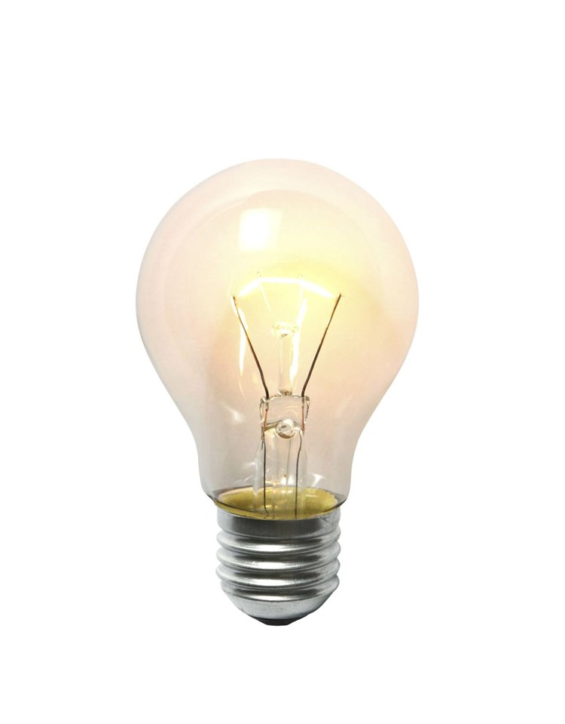

Die Lösung:
Man lässt das Mineral mit einem Metall reagieren, das unedler ist!
+
+
Sauerstoffübertragungsreaktion:
Kupferoxid + Magnesium Magnesiumoxid + Kupfer
Heftaufschrieb
Sauerstoff-spender
Sauerstoff-empfänger
Erklärung:
Magnesium ist unedler als Kupfer. Es hat ein höheres Bindungsbestreben zu Sauerstoff als Kupfer und ist deshalb der bessere Sauerstoffempfänger. Kupferoxid ist der bessere Sauerstoffspender und gibt die Sauerstoffatome ab.

Slide 9
Merke:
Wenn sich ein Element durch eine chemische Reaktion mit Sauerstoff verbindet, findet eine Oxidation statt. Es bildet sich das entsprechende Oxid.
Wenn ein Oxid Sauerstoff an ein anderes Element abgibt, findet eine Reduktion statt. Es bildet sich dann das entsprechende Element.
Reduktion
Kupferoxid + Magnesium Magnesiumoxid + Kupfer
Oxidation

Slide 10
Zur Übung
Zeit: 15 Minuten
Aufgaben Buch S. 115:
Nr. 5a, b
Nr. 7 a-d (Entscheide hier zunächst anhand der Metallreihe, ob überhaupt eine Reaktion stattfinden kann. Stelle nur für die Reaktionen, die ablaufen, das Reaktionsschema auf!)

Slide 11
Aufg. 5
Silberoxid + Zink Zinkoxid + Silber
Silberoxid + Aluminium Aluminiumoxid + Silber
Sauerstoff-spender
Sauerstoff-empfänger
Zink und Aluminium sind unedler als Silber. Sie sind deshalb bessere Sauerstoffempfänger und bilden das Oxid. Silberoxid ist der bessere Sauerstoffspender. Es gibt die Sauerstoffatome an die unedleren Metalle ab.

Slide 12
Aufg. 7
Gold + Kupferoxid
Es findet keine Reaktion statt, da Kupfer unedler ist als Gold und deshalb das größere Bindungsbestreben zu Sauerstoff hat. Es gibt die Sauerstoffatome nicht an Gold ab.
Silberoxid + Eisen Eisenoxid + Silber
Es findet eine Reaktion statt, da Eisen unedler ist als Silber und deshalb das größere Bindungsbestreben zu Sauerstoff hat. Es ist der bessere Sauerstoffempfänger. Silberoxid ist der bessere Sauerstoffspender und gibt die Sauerstoffatome an Eisen ab.
Bleioxid + Magnesium Magnesiumoxid + Blei
Es findet eine Reaktion statt, da Magnesium unedler ist als Blei und deshalb das größere Bindungsbestreben zu Sauerstoff hat. Es ist der bessere Sauerstoffempfänger. Bleioxid ist der bessere Sauerstoffspender und gibt die Sauerstoffatome an Magnesium ab.
Aluminiumoxid + Quecksilber
Es findet keine Reaktion statt, da Aluminium unedler ist als Quecksilber und deshalb das größere Bindungsbestreben zu Sauerstoff hat. Es gibt die Sauerstoffatome nicht an Quecksilber ab.

Slide 13
Hausaufgabe
Zeichne auf S. 87 die Abb. 3 in dein Heft ab (Blatt quer nehmen).
Ordne die folgenden Stoffbeispiele den Begriffen zu und ergänze sie in der Abbildung:
Milch, Magnesium, Kupferoxid, Stickstoff, Kupfer, Essigwasser, Zink, Magnesiumoxid, Messing, Wasserstoff

Slide 14
Die Oxidationsreihe der Metalle
https://www.youtube.com/watch?v=4mavkmPI210 (nur Versuch)
https://www.youtube.com/watch?v=k7dwKjbkh04 (ausführlich)

